Slide 1
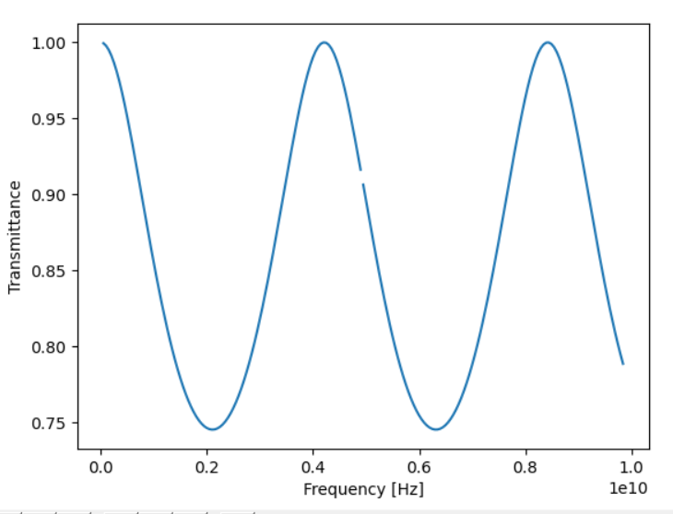
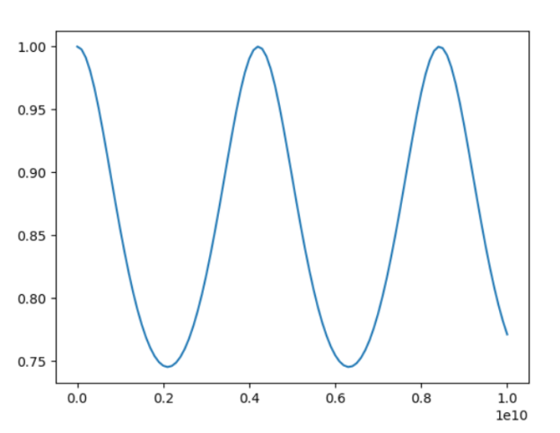
Clase aparte? Varias walls
No puede ser de 1nm, es muy pequeño!!
Normalizar frec.
Funcion ComplexField en dispersive media??
Copy.deepcopy para no cargarte la clase?
Por q la funcion fields?
Linea solver debajo for i in range(0,np.shape(Jp_old)[1]): . No pongo 1:-1? Al Jp?
Indices de h y e con cual corresponden?
fft.fftshift?
angulo=>eps=5, ap=cp=0
My class =>eps=5, ap=cp=0

